Slide 1
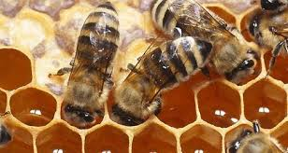
Мед в жизни человека
Выполнил ученик 2-В класса
Богдан Мороз

Slide 2
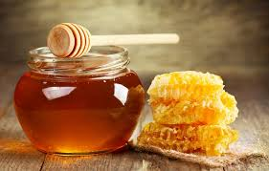
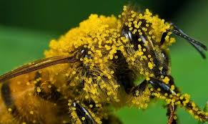
Человек издавна использует мед и продукты пчеловодства для лечения и профилактики. Пчелиный мед был известен людям еще в глубокой древности. Уже тогда его употребляли не только в качестве полезного и питательного лакомства, но и как высокоэффективное средство против множества недугов.
Пчел не случайно называют природными целителями. Кроме меда они вырабатывают такие полезные продукты, как маточное молочко, прополис, воск, пчелиный яд.
Несмотря на то, что мед, маточное молочко, прополис и воск известны людям очень давно, их химический состав, свойства и особенности воздействия на организм человека изучены современными учеными еще не в полной мере.

Slide 3
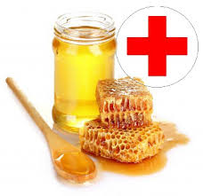
Все продукты пчеловодства являются высокоактивными веществами и при неправильном их применении в лечебно-профилактических целях, а так же при передозировке возможно развитие аллергических реакций.
Для того, чтоб предотвратить возникновение нежелательных последствий, использовать продукты пчеловодства лучше всего под контролем лечащего врача или после консультации специалиста – апитерапевта.

Slide 4
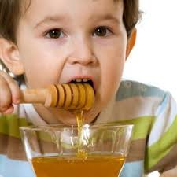
Пчелиный мед - продукт с непревзойденными вкусовыми и питательными качествами !
Мед содержит в одном килограмме 3160 калорий, по калорийности он равен чистому пшеничному хлебу. Мед так же содержит факторы роста, поэтому он необходим детям.
Мед различают:
по происхождению
по способу добывания
по консистенции (густоте)
по цвету
по вкусу и запаху

Slide 5
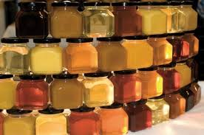
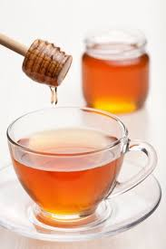
В нашей стране известно более 50 видов меда !!! Сибирский, клюквенный, лопуховый, майский, липовый, гречишный и огромное множество других сортов.
В ежедневном рационе мед должен присутствовать обязательно. Ведь из 24 микроэлементов, необходимых нашему организму, в этом продукте содержится 22!
Необходимо помнить, что мед теряет свои полезные свойства при нагревании выше 40 °С. Для того, чтоб сохранить все полезные свойства, мед необходимо употреблять за час-полтора до еды и не глотать, а немного подержать во рту, пока не рассосется, как конфетка. Многие об этом не знают и продолжают добавлять его в горячий чай, чем резко понижают его целебные свойства.

Slide 6
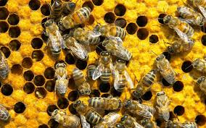
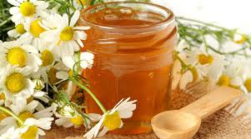
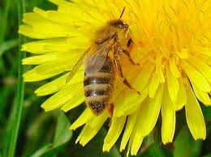
Мед всегда был и остается ценным, полезным и вкусным продуктом. Но к сожалению, не каждый мед является качественным (есть фальсифицированный мед).
В рамках исследовательской работы по были собраны следующие данные:

Slide 7
Результаты опроса
Ответ на вопрос : «Где вы приобретаете мед?»

Slide 8
Результаты опроса
Ответ на вопрос: « Часто ли вы сталкиваетесь с некачественным медом?»

Slide 9
Результаты опроса
Ответ на вопрос: «Как вы распознаете качество меда?»

Slide 10
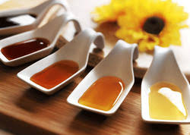
Фальсификация меда
Поддельный и фальсифицированный мед весьма обычен на наших рынках. Обычно применяемым веществом является обыкновенный сахар, разведенный водой в виде сиропа и сдобренный различными ароматическими веществами, который смешивают с настоящим медом.
К явной фальсификации меда относиться :
получение «меда» от пчел при скармливании им лишь сахарного сиропа
смешивание натурального меда с различными суррогатами : патокой, сахарным сиропом, крахмалом и пр.
выдача сладких продуктов за мед, например сахарная патока
* Сахарная патока – это побочный продукт при производстве сахара и крахмала. Очень сильно напоминает жидкий мед и по вкусу и по консистенции

Slide 11
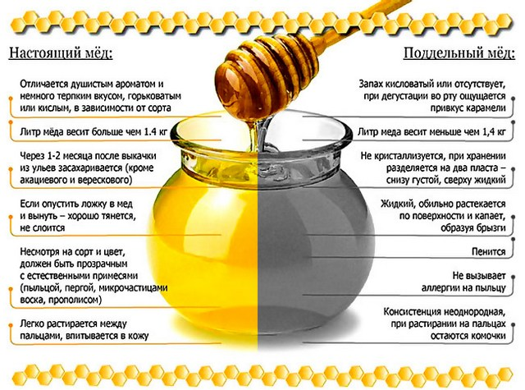
Признаки настоящего меда

Slide 12
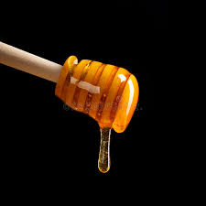
Опыты по выявлению фальсификата меда
Проверить, какой мед мы кушаем, решили с помощью опытов:
Опыт №1
Если набрать мед ложкой и последняя капля подтянется к ложке, значит мед настоящий

Slide 13
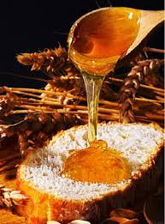
Опыты по выявлению фальсификата меда
Опыт №2
Опыт с медом и кусочком хлеба
Если в мед положить на 10 минут кусочек хлеба и хлеб затвердеет, значит мед настоящий. Если хлеб размякнет, значит мед разбавили водой

Slide 14
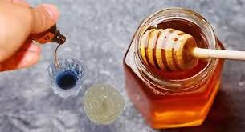
Опыты по выявлению фальсификата меда
Опыт №3
Опыт с медовой водой и йодом
Если в сладкую медовую воду капнуть йод и вода станет синей, значит мед не настоящий и в мед добавили крахмал.

Slide 15
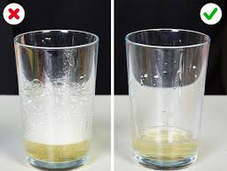
Опыты по выявлению фальсификата меда
Опыт №4
Опыт с медовой водой и уксусом
Если в медовую воду добавить уксус и вода зашипит, то в мед был добавлен мел.

Slide 16
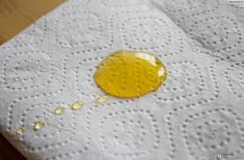
Опыты по выявлению фальсификата меда
Опыт №5
Опыт с медом и бумажной салфеткой
Если на бумажную салфетку капнуть несколько капель меда и салфетка останется сухой, значит мед настоящий. Если образуется мокрое пятно, значит мед разбавили водой.

Slide 17
Спасибо за внимание!

